Slide 1
“一带一路”国际合作高峰论坛
Notes:
更多精美PPT模板下载：
http://so.ooopic.com/sousuo/15770370/

Slide 2
DIRECTORY
目录
1
什么是“一带一路”
2
“一带一路”国际合作高峰论坛
3
“一带一路”的战略意义
4
“一带一路”面临的新机遇

Slide 3
PART 01
什么是
“一带一路”

Slide 4
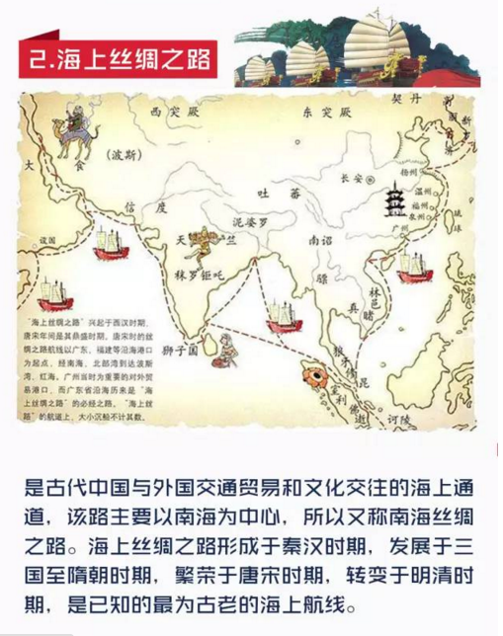
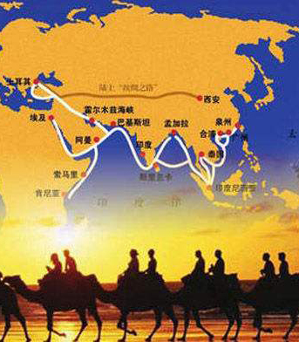
“一带一路”的提出
—— 一带一路国际合作高峰论坛
习近平
2013
9月和10月
提出共建“丝绸之路经济带”
“21世纪海上丝绸之路”
丝绸之路经济带战略涵盖东南亚经济整合、涵盖东北亚经济整合，并最终融合在一起通向欧洲，形成欧亚大陆经济整合的大趋势。21世纪海上丝绸之路经济带战略从海上联通欧亚非三个大陆和丝绸之路经济带战略形成一个海上、陆地的闭环。

Slide 5
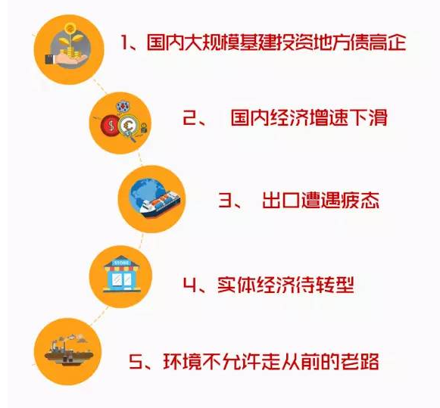
“一带一路”的提出
—— 一带一路国际合作高峰论坛

Slide 6
什么是“一带一路”
—— 一带一路国际合作高峰论坛
“一带一路”（英文：The Belt and Road，缩写B&R）是“丝绸之路经济带”和“21世纪海上丝绸之路”的简称
一带
一路
丝绸之路经济带
21世纪海上丝绸之路
它将充分依靠中国与有关国家既有的双多边机制，借助既有的、行之有效的区域合作平台，一带一路旨在借用古代丝绸之路的历史符号，高举和平发展的旗帜，积极发展与沿线国家的经济合作伙伴关系，共同打造政治互信、经济融合、文化包容的利益共同体、命运共同体和责任共同体。

Slide 7
PART 02
“一带一路”
国际合作高峰论坛

Slide 8
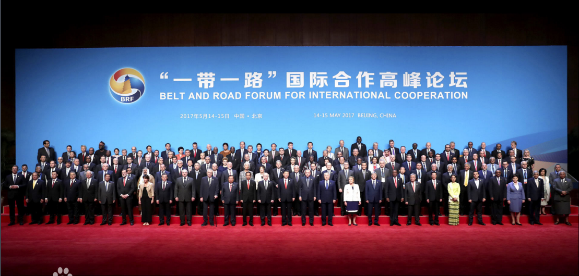
一带一路国际合作高峰论坛
高峰论坛数据
第一届“一带一路”国际合作高峰论坛于2017年5月14日至15日在北京举行，是2017年中国重要的主场外交活动，对推动国际和地区合作具有重要意义。“一带一路”国际合作高峰论坛是“一带一路”提出3年多来最高规格的论坛活动，主要包括开幕式、圆桌峰会和高级别会议三个部分。
29位外国元首、政府首脑及联合国秘书长、红十字国际委员会主席等3位重要国际组织负责人出席高峰论坛，来自130多个国家的约1500名各界贵宾作为正式代表出席论坛，来自全球的4000余名记者注册报道此次论坛。
2017年5月15日，中华人民共和国主席习近平主持圆桌峰会并宣布中国将于2019年举办第二届“一带一路”国际合作高峰论坛。

Slide 9
“一带一路”高峰论坛的目的
—— 一带一路国际合作高峰论坛
1
2
3
全面总结“一带一路”建设的积极进展，展现重要早期收获成果，进一步凝聚合作共识，巩固良好的合作态势。
共商下一阶段重要合作举措，进一步推动各方加强发展战略对接，深化伙伴关系，实现联动发展。
在推进中国经济社会发展和结构调整的同时，推动国际合作，实现合作共赢。

Slide 10
一带一路国际合作高峰论坛
高峰论坛内容
为了更好凝聚共识，推进合作，中国将高峰论坛主题设定为“加强国际合作，共建‘一带一路’，实现共赢发展”，议题总体以“五通”即政策沟通、设施联通、贸易畅通、资金融通、民心相通为主线，围绕基础设施互联互通、经贸合作、产业投资、能源资源、金融支撑、人文交流、生态环保和海洋合作等重要领域进行讨论。各国领导人参加的圆桌峰会是高峰论坛的重点，主要讨论两个议题：一是加强政策和发展战略对接，深化伙伴关系；二是推进互联互通务实合作，实现联动发展。

Slide 11
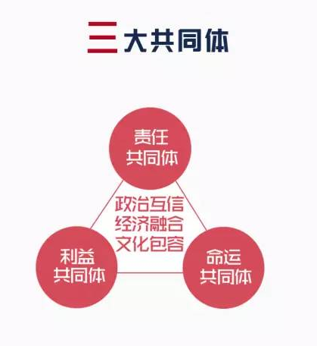
主题会议：三大共同体
—— 一带一路国际合作高峰论坛

Slide 12
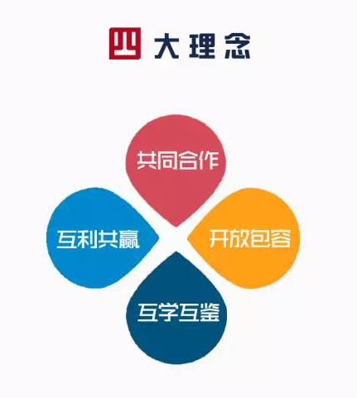
主题会议：四大理念
—— 一带一路国际合作高峰论坛

Slide 13
主题会议：五大特色之路
—— 一带一路国际合作高峰论坛
文明之路
和平之路
开放之路
创新之路
繁荣之路

Slide 14
主题会议：五通模式
—— 一带一路国际合作高峰论坛
01
02
03
04
05
政策沟通
设施联通
贸易畅通
资金融通
民心相通

Slide 15
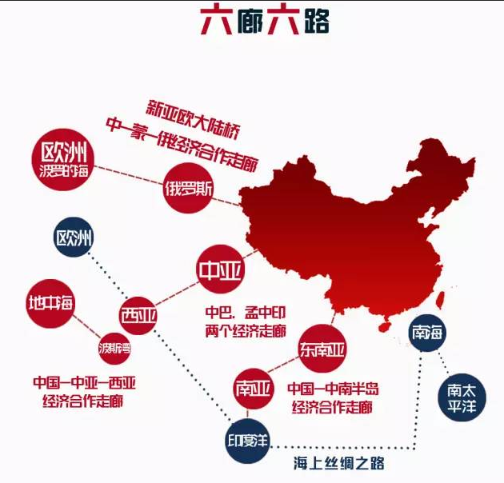
主题会议：六廊刘路
—— 一带一路国际合作高峰论坛

Slide 16
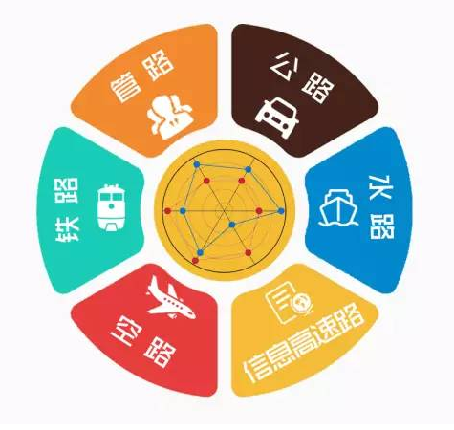
主题会议：六廊刘路
—— 一带一路国际合作高峰论坛

Slide 17
PART 03
“一带一路”
战略意义

Slide 18
“一带一路”的战略意义
—— 一带一路国际合作高峰论坛
“一带一路”战略的重要意义
1
“一带一路”的战略构想顺应了我国对外开放区域结构转型的需要
2
“一带一路”战略构想顺应了中国要素流动转型和国际产业转移的需要
3
“一带一路”战略构想顺应了中国与其他经济合作国家结构转变的需要
4
“一带一路”战略构想顺应了国际经贸合作与经贸机制转型的需要

Slide 19
“一带一路”的战略意义
—— 一带一路国际合作高峰论坛
我国对外开放实现战略转变
“一带一路”尤其是“一带”起始于西部，也主要经过西部通向西亚和欧洲，这必将使得我国对外开放的地理格局发生重大调整，由中西部地区作为新的牵动者承担着开发与振兴占国土面积三分之二广大区域的重任，与东部地区一起承担着中国走出去的重任。

Slide 20
“一带一路”的战略意义
—— 一带一路国际合作高峰论坛
流动转型和国际产业转移的需要
“一带一路”建设恰好顺应了中国要素流动新趋势。“一带一路”战略通过政策沟通、道路联通、贸易畅通、货币流通、民心相通这“五通”，将中国的生产要素，尤其是优质的过剩产能输送出去，让沿“带”沿“路”的发展中国家和地区共享中国发展的成果。

Slide 21
“一带一路”的战略意义
—— 一带一路国际合作高峰论坛
中国与其他经济合作国家结构转变的需要
通过“一带一路”建设，帮助这些国家和地区进行比如道路、桥梁、港口等基础设施建设，帮助他们发展一些产业比如纺织服装、家电、甚至汽车制造、钢铁、电力等，提高他们经济发展的水平和生产能力，就顺应了中国产业技术升级的需要。

Slide 22
“一带一路”的战略意义
—— 一带一路国际合作高峰论坛
国际经贸合作与经贸机制转型的需要
近年来国际经贸机制又在发生深刻变化并有新的动向。“一带一路”战略与中国自由贸易区战略是紧密联系的。有资料显示，目前我国在建自贸区，涉及32个国家和地区。在建的自由贸易区中，大部分是处于“一带一路”沿线上。因此，中国的自由贸易区战略必将随着“一带一路”战略的实施而得到落实和发展。

Slide 23
PART 04
“一带一路”
面临的新机遇

Slide 24
“一带一路”建设面临的新机遇
—— 一带一路国际合作高峰论坛
“一带一路”是一个宏伟的战略构想，它的建设过程不仅涉及众多国家和地区，涉及众多产业和巨量的要素调动，这其间产生的各种机遇不可估量
01
02
03
产业创新
金融创新
区域创新

Slide 25
“一带一路”建设面临的新机遇
—— 一带一路国际合作高峰论坛
01
产业
创新
产业创新涉及产业转型升级和产业转移等带来的红利。随着“一带一路”战略的实施，中国的一些优质过剩产业将会转移到其他一些国家和地区。由于产业转移引致的产业转型升级更是机遇无限，比如技术改造、研发投入、品牌树造等等都会给投资者带来无限机遇。

Slide 26
“一带一路”建设面临的新机遇
—— 一带一路国际合作高峰论坛
02
金融创新
“一带一路”战略的实施首先需要有充足的资金流，巨量的资金需求只能通过金融创新来解决。我们已经发起设立“亚投行”和“丝路基金”，但这也只能解决部分资金问题，沿“带”沿“路”国家和地区一定会进行各种金融创新，包括发行各种类型的证券、设立各种类型的基金和创新金融机制等等，这其间的红利和机遇之多甚至是不可想象的。

Slide 27
“一带一路”建设面临的新机遇
—— 一带一路国际合作高峰论坛
03
区域创新
“一带一路”本质上是一个国际性区域经济的范畴，随着“一带一路”战略的实施，必将引发不同国家和地区的区域创新，这包括区域发展模式、区域产业战略选择、区域经济的技术路径、区域间的合作方式等等，这其间的每个创新都蕴涵着无限的机遇。

Slide 29
八八战略
1
进一步发挥浙江的体制机制优势，大力推动以公有制为主体的多种所有制经济共同发展，不断完善社会主义市场经济体制。
2
进一步发挥浙江的区位优势，主动接轨上海、积极参与长江三角洲地区交流与合作，不断提高对内对外开放水平。
3
进一步发挥浙江的块状特色产业优势，加快先进制造业基地建设，走新型工业化道路。
4
进一步发挥浙江的城乡协调发展优势，统筹城乡经济社会发展，加快推进城乡一体化。
5
进一步发挥浙江的生态优势，创建生态省，打造“绿色浙江”。
6
进一步发挥浙江的山海资源优势，大力发展海洋经济，推动欠发达地区跨越式发展，努力使海洋经济和欠发达地区的发展成为我省经济新的增长点。
保障措施
7
进一步发挥浙江的环境优势，积极推进基础设施建设，切实加强法治建设、信用建设和机关效能建设。
8
进一步发挥浙江的人文优势，积极推进科教兴省、人才强省，加快建设文化大省。

Slide 30
感谢聆听
THANKS
FOR LISTENING
Notes:
更多精美PPT模板下载：
http://so.ooopic.com/sousuo/15770370/

